Slide 1
实验舱蛟龙五班
攀哥

Slide 2
采药
简单的不能再简单的01背包问题

Slide 3
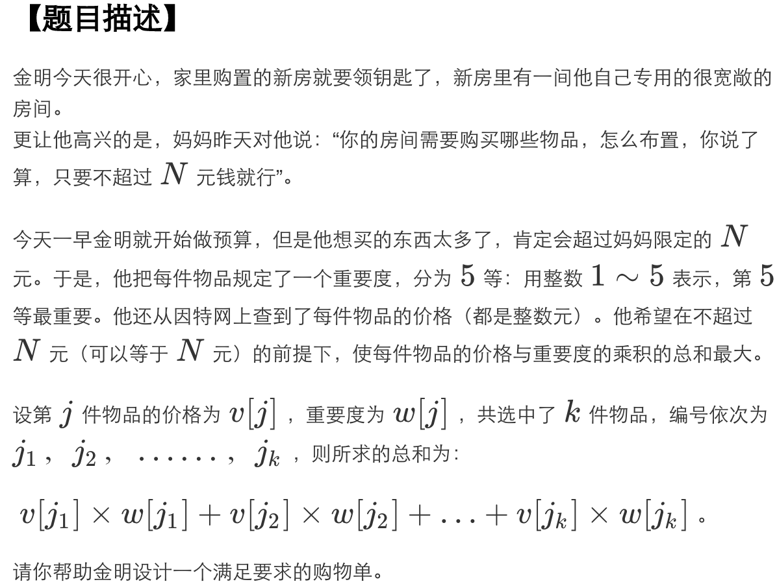
开心的金明

Slide 4
开心的金明
简单的不能再简单的01背包问题
本题中注意每个物品的价值为v[i]*w[i]
背包的总容量/数据范围为30000
即使不懂01背包，背代码也能AC这类题目

Slide 5
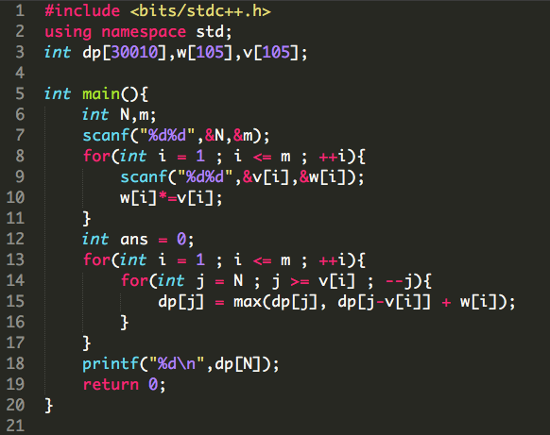

Slide 6
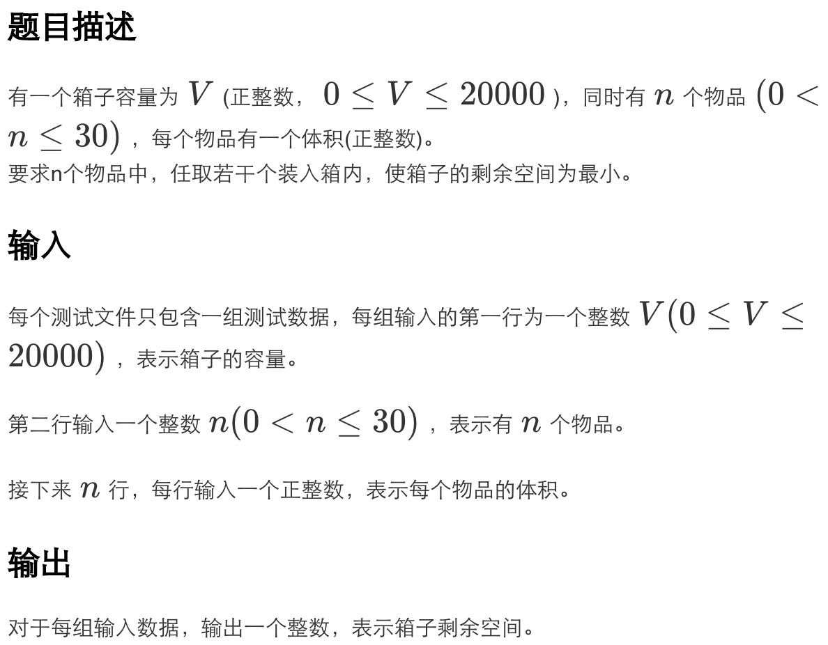
装箱问题

Slide 7
装箱问题
bool dp[i][j]表示考虑到第i个物品，是否能正好塞满一个体积为j的箱子
不选第i个：dp[i-1][j]
选第i个：dp[i-1][j-a[i]]
合起来：dp[i][j] = (dp[i-1][j] | dp[i-1][j-a[i]])

Slide 8
装箱问题
空间优化：
bool dp[j]表示考虑到第i个物品，是否能正好塞满一个体积为j的箱子
不选第i个：dp[j] 不变
选第i个：dp[j-a[i]]
合起来：dp[j] |= dp[j-a[i]]
同样的，j要从大到小

Slide 9
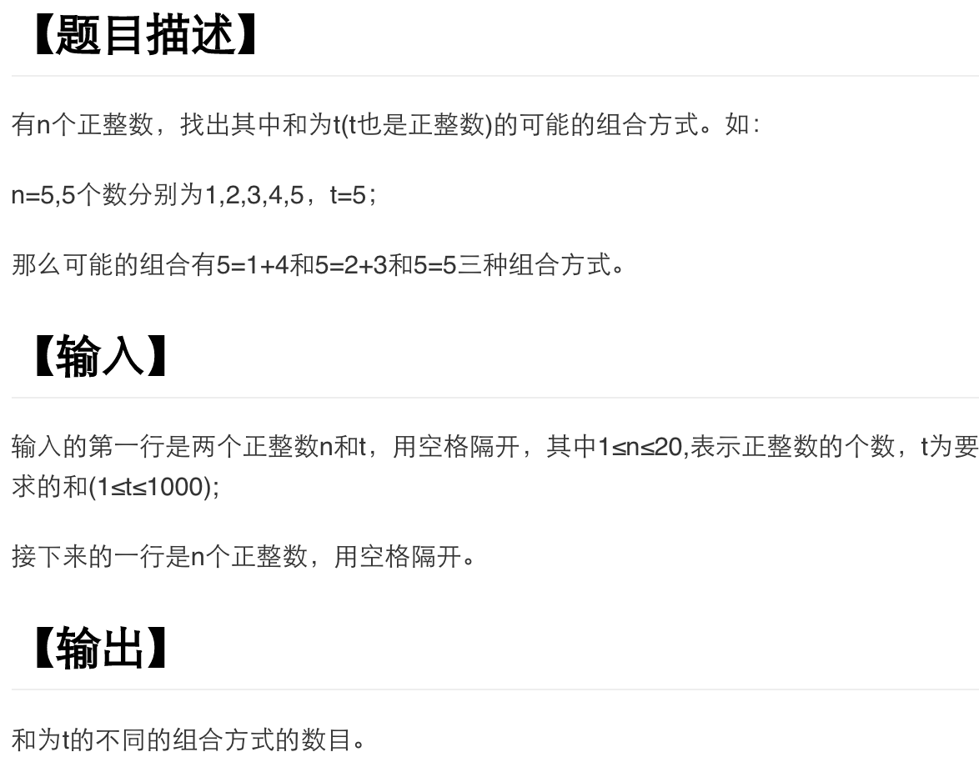
数字组合

Slide 10
数字组合
装箱问题：选i个物品，求体积为j是否能装满
数字组合：选i个物品，求体积为j的方案数
在上题的基础上增加了计数这个要求，修改相应的状态转移方程即可
二维：dp[i][j] = dp[i-1][j] + dp[i-1][j-a[i]]
一维：dp[j] += dp[j-a[i]]

Slide 11
Part-1
dp练习

Slide 12
多维费用背包
01背包问题：n个物品，每个物品可以选或者不选，物品具有重量w和价值v，求总重量有限<=M的情况下最大的v
多维费用背包问题：n个物品，每个物品可以选或者不选，物品具有多个费用w1和w2，以及价值v，求总费用w1有限<=M1&&总w2有限<=M2的情况下最大的v
dp[i][j][k]：考虑到第i个物品，费用w1最多为j，费用w2最多为k的最大价值

Slide 13
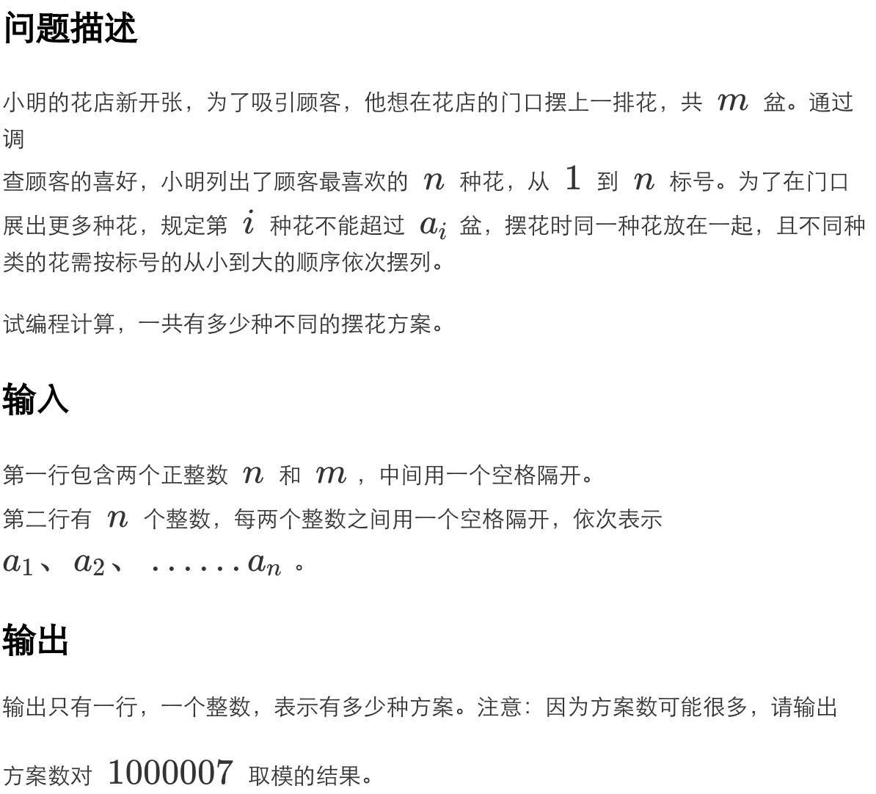
摆花

Slide 14
摆花
dp[i][j]表示考虑到第i种花，摆出j盆的种类数
考虑到第i种花能摆0到a[i]盆，我们枚举第i种花摆了k盆，需要保证k<=a[i]且k<=j
此时dp[i][j]+=dp[i-1][j-k]
注意取模

Slide 15
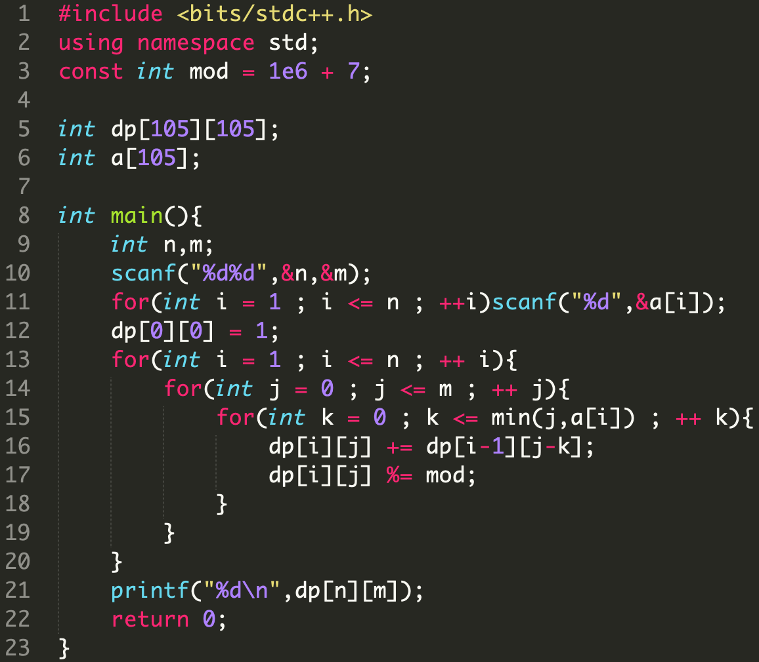
摆花

Slide 16
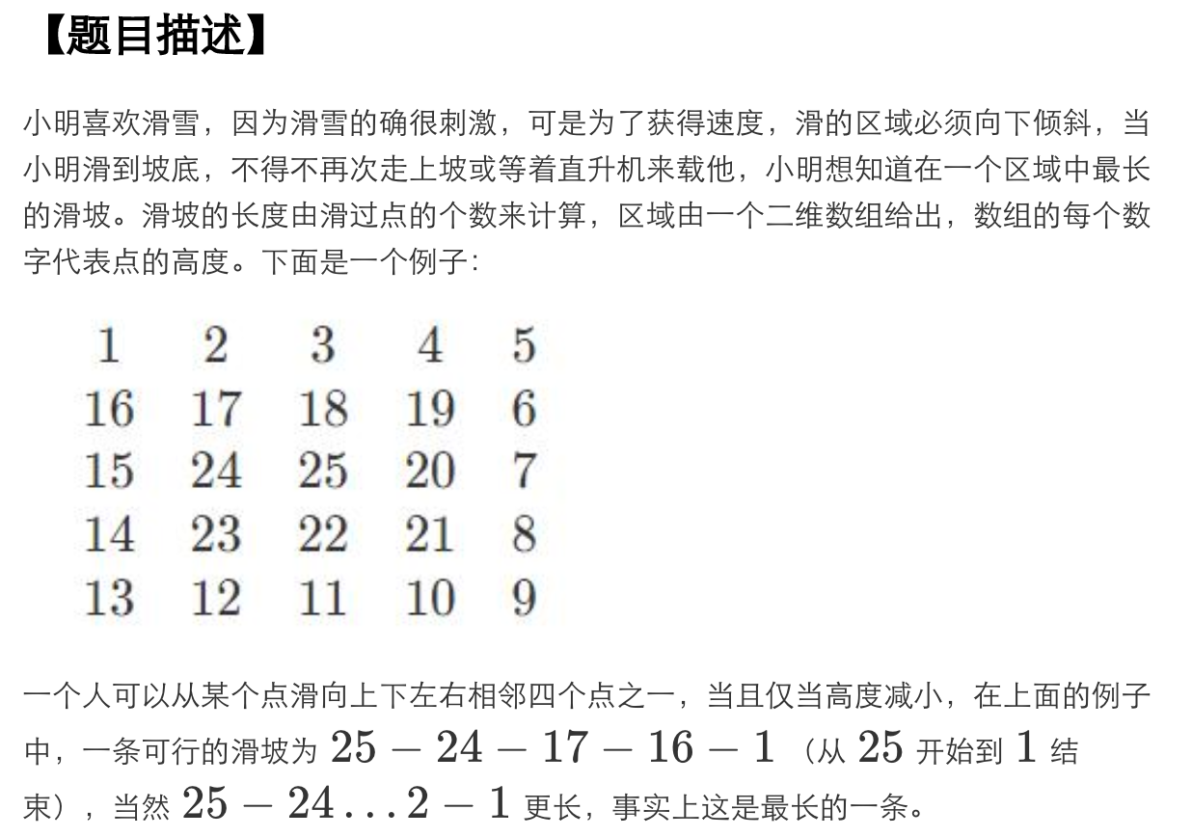
滑雪

Slide 17
滑雪
状态定义：
用dp[i][j]表示从位置(i,j)出发可以行走的最长滑坡长度
状态初始化：
dp[i][j]=1
状态转移：
h[i][j] > h[p][q]
dp[i][j] = max(dp[p][q]) + 1
其中(p,q)是(i,j)的相邻格子
这样就可以了吗？
如何获得相邻位置格子坐标？

Slide 18
滑雪
状态转移：
if(h[i][j] > h[p][q]) dp[i][j] = max(dp[i][j] , dp[p][q]+1 )
其中(p,q)是(i,j)的相邻格子
(p,q)可以是(i,j)的相邻任意位置，简单的循环无法保证：在计算dp[i][j]的时候，dp[p][q]都已经被计算过
本题用记忆化dfs写起来更简单

Slide 19
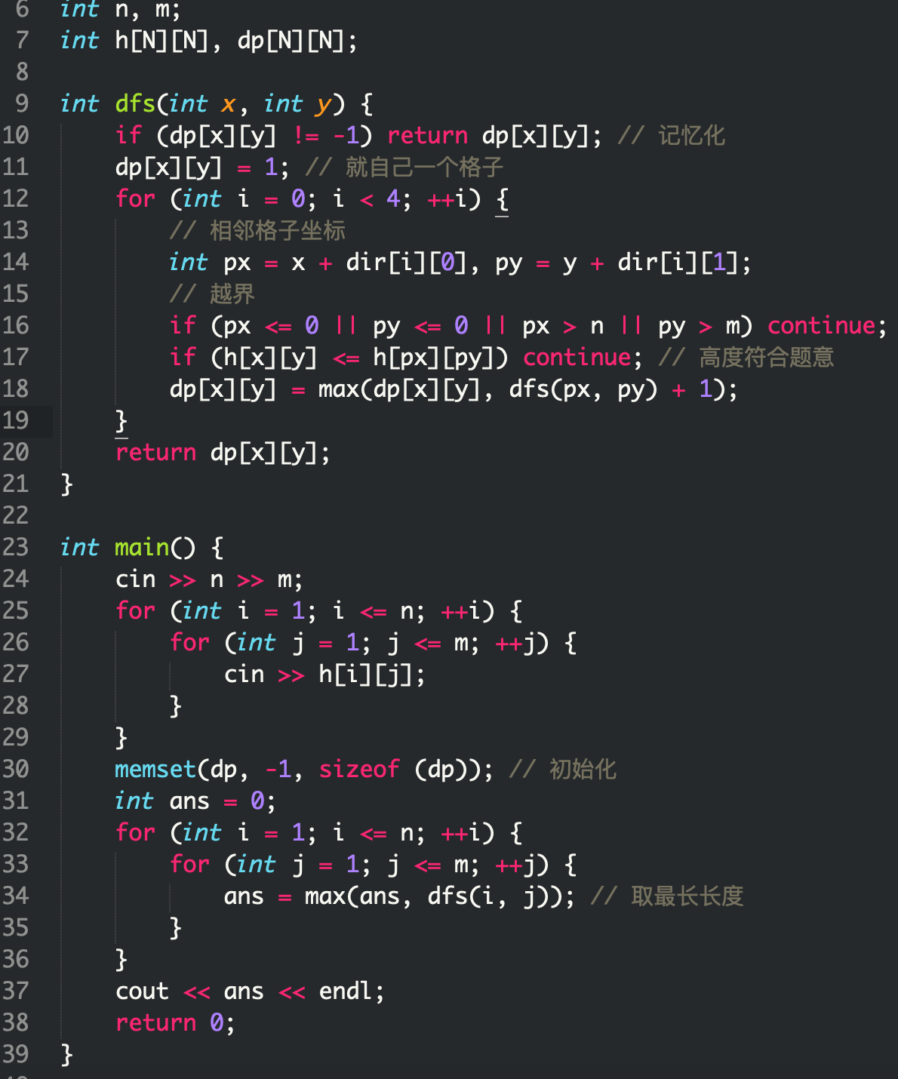
滑雪
如何获得相邻位置格子坐标？

Slide 20
Part-2
打表

Slide 21
打表
什么是打表？
1、将题目的所有可能答案都事先写出来（往往通过暴力程序输出）放在数组中，对于每个输入直接查表
2、将题目需要的某些数据事先写出来
3、在求答案的代码运行前，先运行一些初始化程序，将答案存入数组中，对于每个输入直接查表

Slide 22
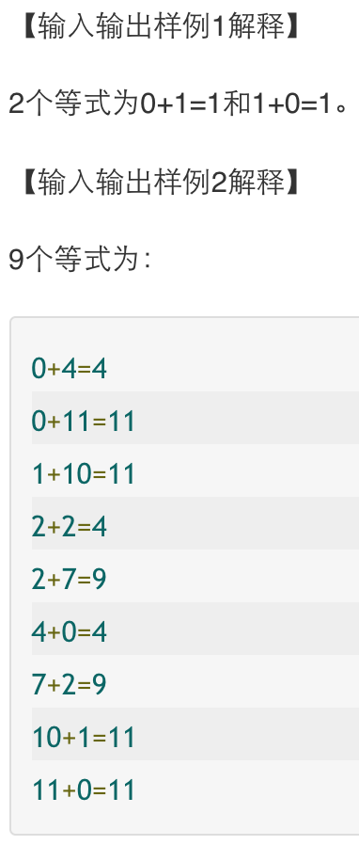
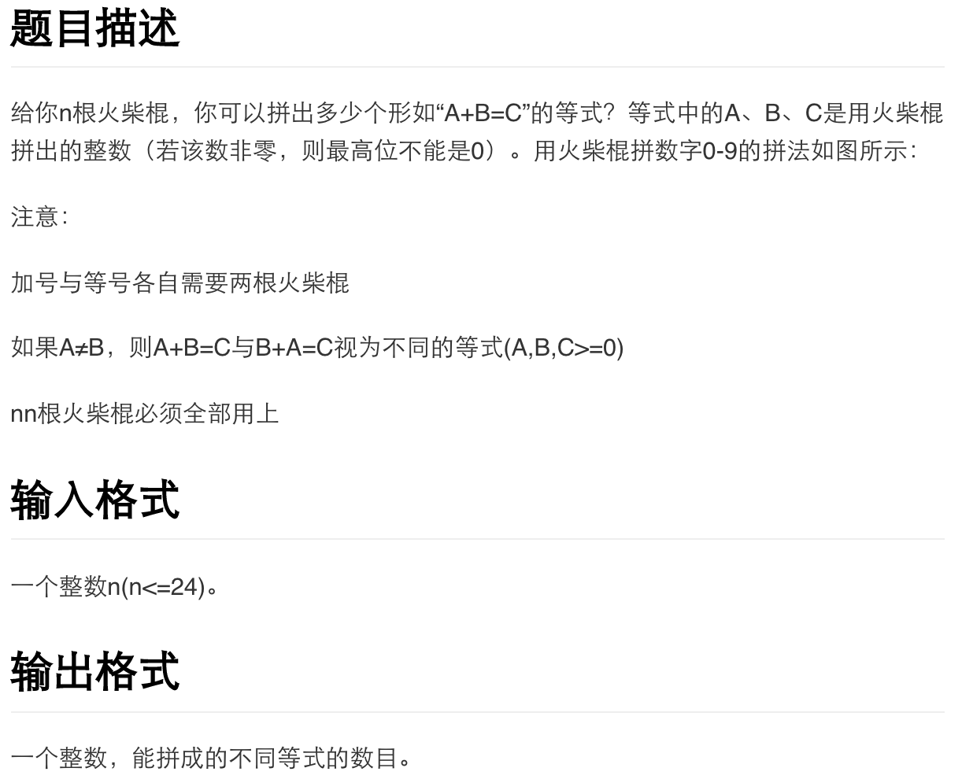
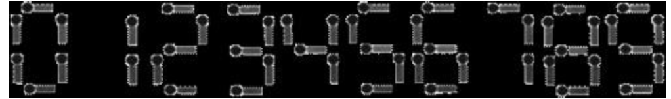
火柴棒等式

Slide 23
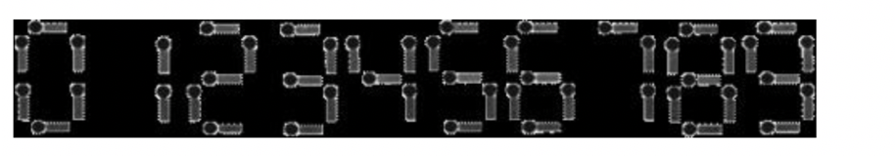
火柴棒等式
每个数字需要的火柴棒个数是固定的
加数最大是多少？
1000以内

Slide 24
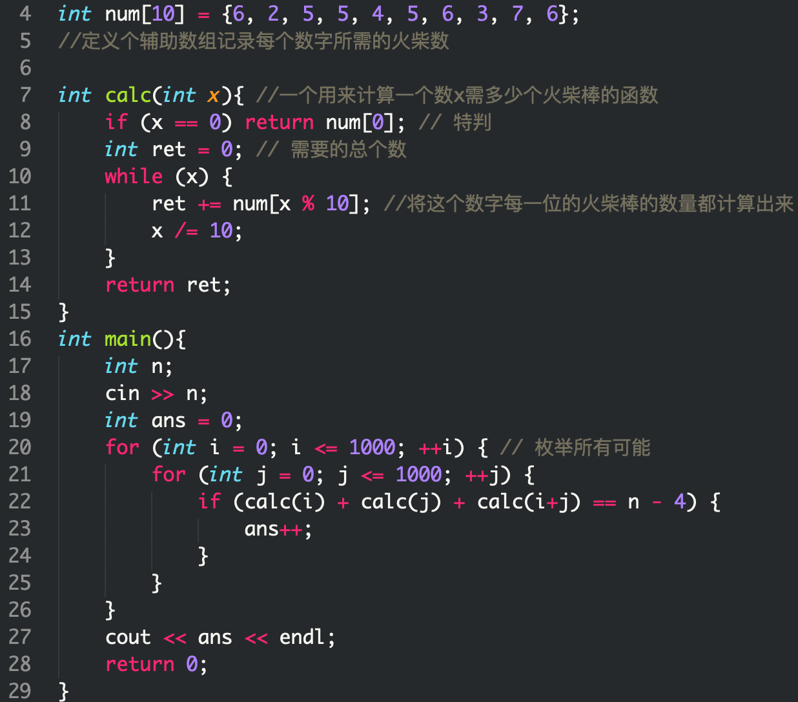
火柴棒等式
确定了范围，暴力枚举A和B即可
calc计算x需要几根火柴棒

Slide 25
火柴棒等式
如果我不会写上面的做法
观察题面，n≤24
一共只有24种不同的输入，可以针对每种输入编写大暴力程序（会超时），把所有情况都计算出来
输入n | 1 | 2 | 3 | 4 | 5 | 6 | ... | 23 | 24
答案 | 0 | 0 | 0 | 0 | 0 | 0 | ... | 88 | 128

Slide 26
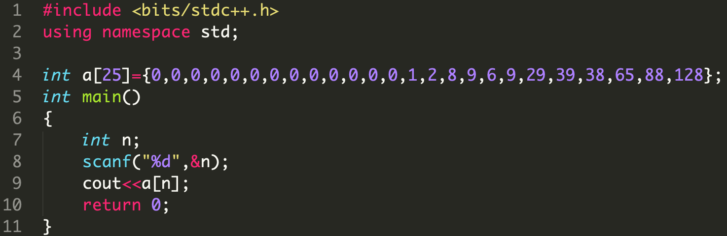
火柴棒等式
打表程序

Slide 27
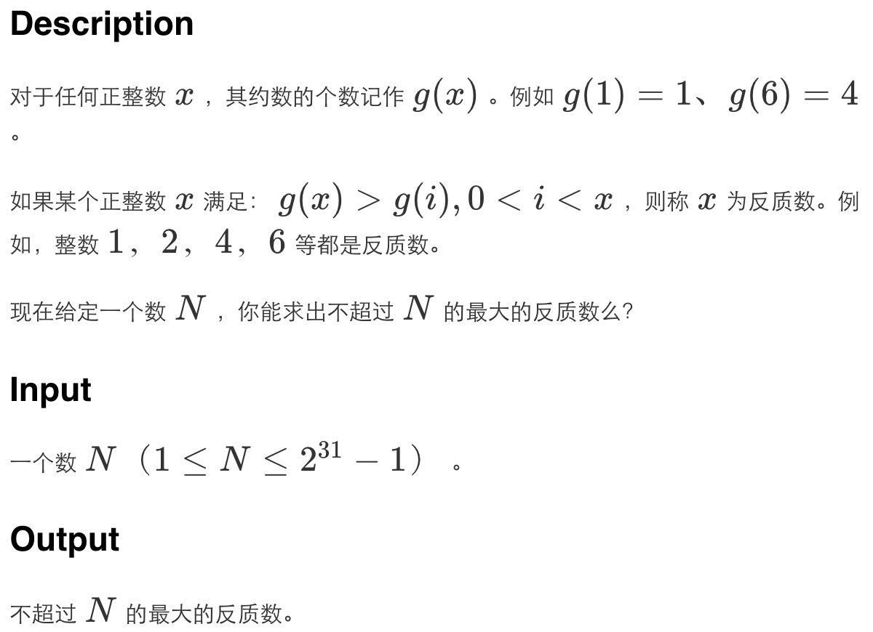
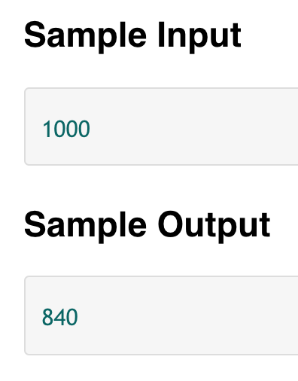
反素数

Slide 28
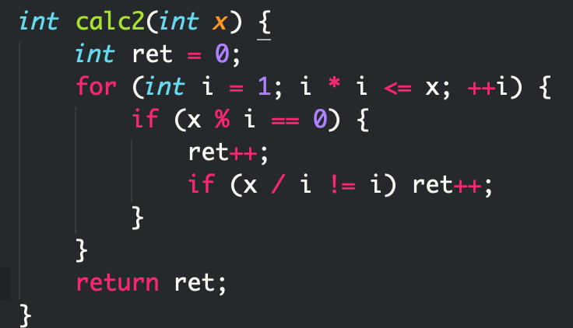
反素数
把问题拆分：
计算一个数字的约数个数
O(n) → O(sqrt(n))
还有更快的方法吗？

Slide 29
反素数
一个数字必然可以表示成若干个素数幂次成绩的形式
6 = 2 * 3
9 = 3^2
100 = 2^2 * 5^2
假设$S=P_{1}^{x_{1}}∗P_{2}^{x_{2}}∗…∗P_{k}^{x_{k}},则有：$
$S的约数个数为\left(x_{1}+1\right)∗\left(x_{2}+1\right)∗…∗(x_{k}+1)$
本题的数据范围是2e9，因为前10个质数的积已经大于2e9，所以直接人工打出前10个质数。

Slide 30
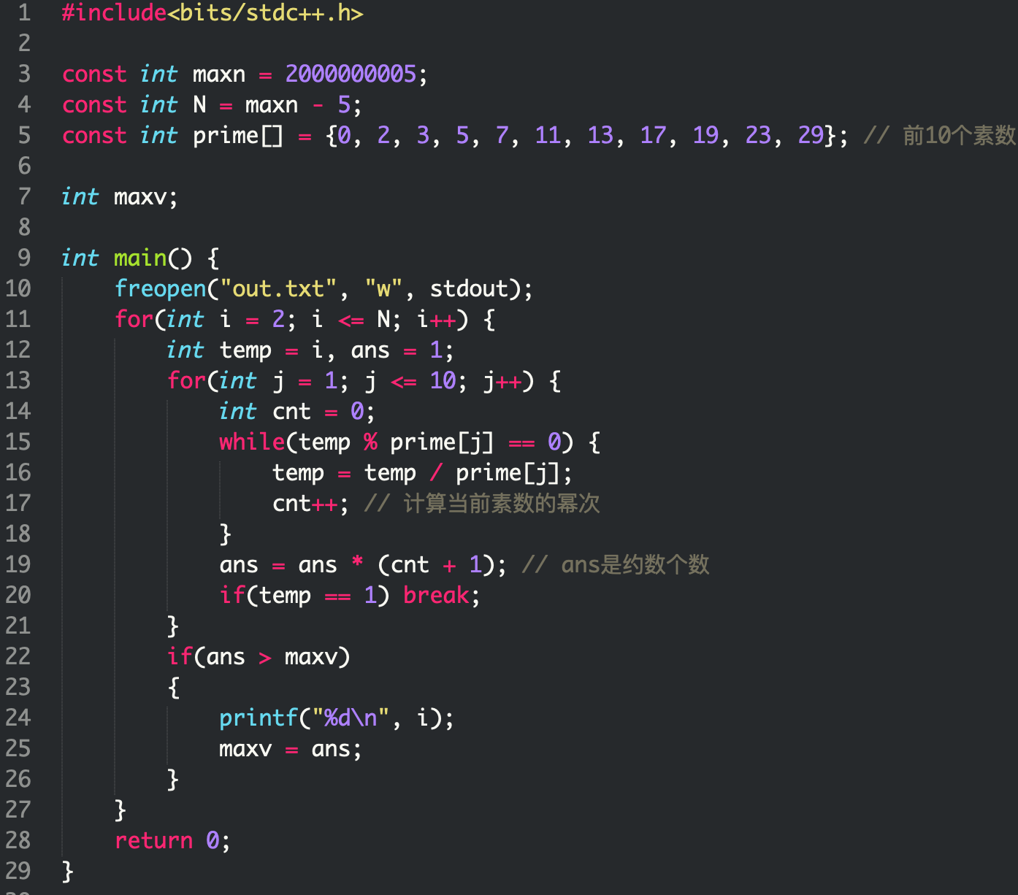
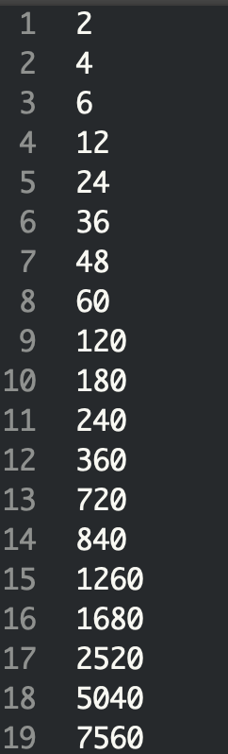
反素数
打表程序（不是正确程序）
右侧为该程序的输出

Slide 31
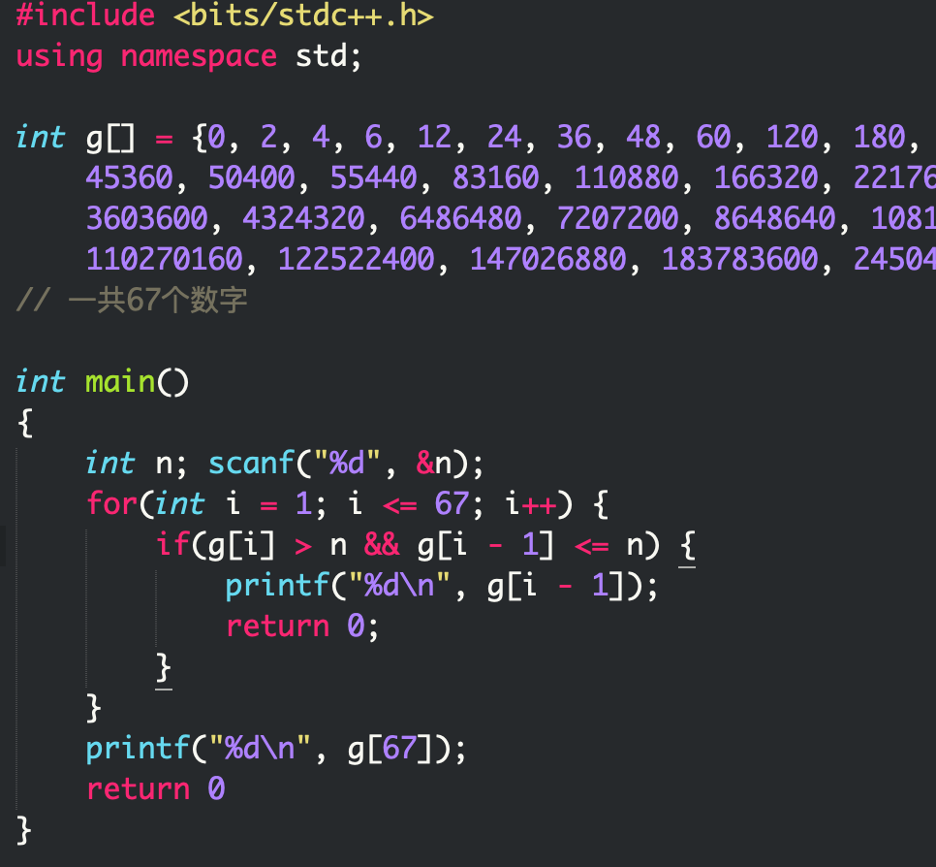
反素数
将打表程序的输出放进数组g，输入n后直接查表

